Slide 1

Tiết 7, 8, 9, 10: Chủ đề
PHONG TRÀO CÔNG NHÂN CUỐI THẾ KỈ XVIII ĐẾN ĐẦU THẾ KỈ XX

Slide 2
CHỦ ĐỀ:
PHONG TRÀO CÔNG NHÂN CUỐI THẾ
KỈ XVIII ĐẾN ĐẦU THẾ KỈ XX (Gồm bài 4 và 7)
NỘI DUNG:
I. Nguyên nhân và hình thức đấu tranh của các phong trào công nhân
II. Các cuộc đấu tranh tiêu biểu
III. Sự ra đời của chủ nghĩa Mác và các tổ chức quốc tế

Slide 3
I. Nguyên nhân và hình thức đấu tranh của các phong trào công nhân
1. Nguyên nhân
Nguyên nhân nào dẫn đến phong trào công nhân ở các nước?

Slide 4
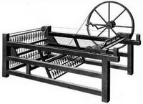
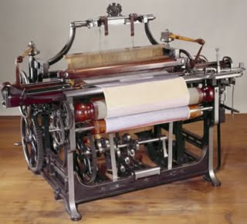
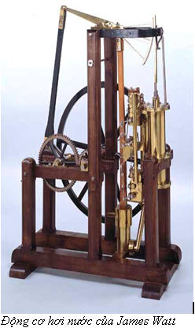
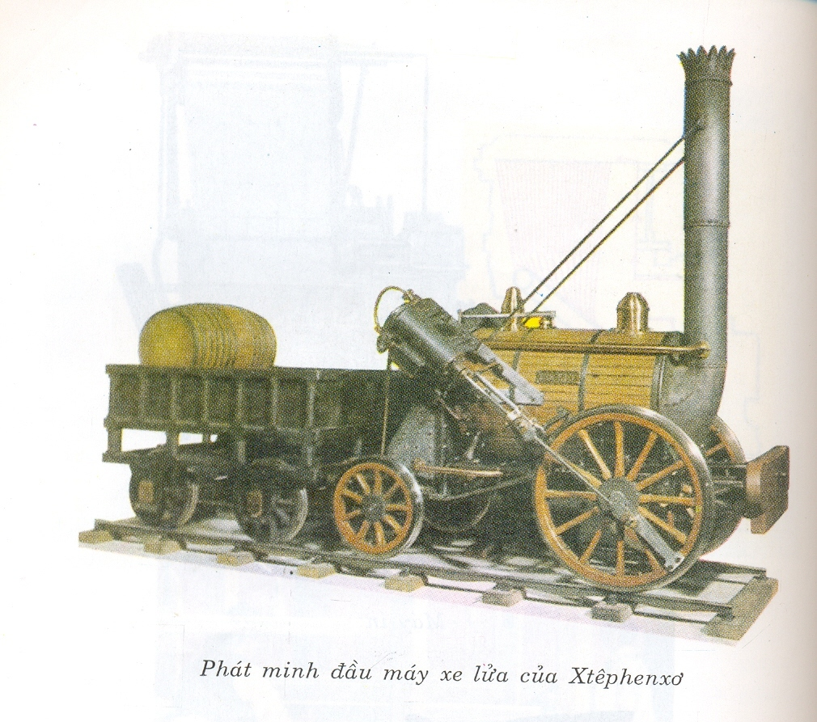
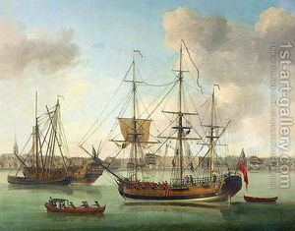
1784
Máy kéo sợi,1764
Máy dệt-1785
Tàu thủy chạy bằng máy hơi nước

Slide 5
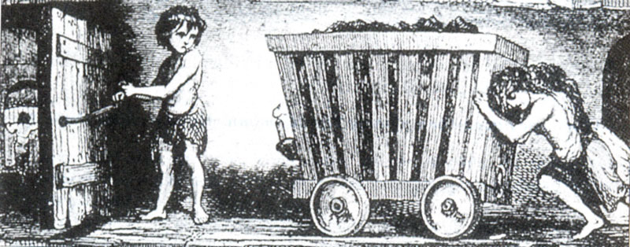
Phân tích bức tranh và rút ra nhận xét

Slide 6

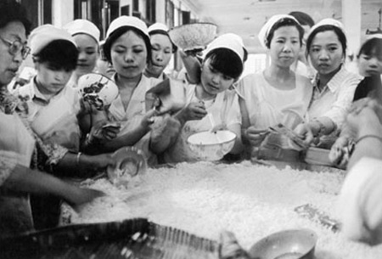
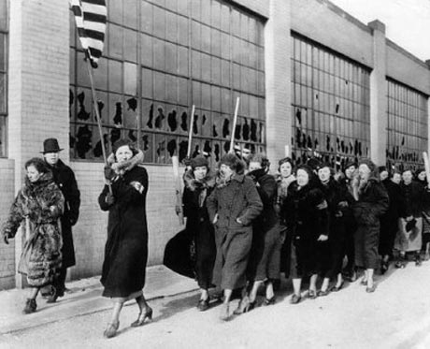
Sự ra đời của máy móc
Giai cấp công nhân được hình thành
Bùng nổ phong trào công nhân
Phong trào
công nhân

Slide 7
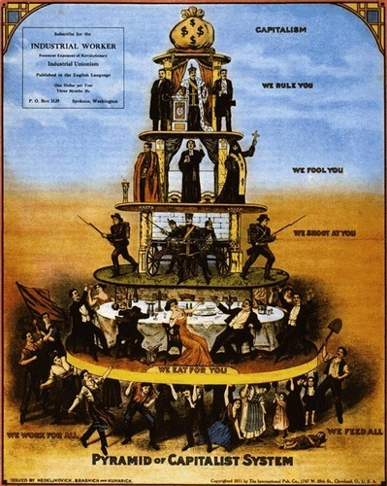
Trong xã hội tư bản chủ nghĩa, quần chúng lao động chịu nhiều tầng áp bức và bóc lột

Slide 8
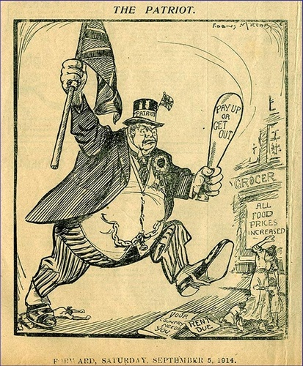
Giai cấp tư sản dùng mọi quyền thống trị để đàn áp quần chúng lao động

Slide 9
I. Nguyên nhân và hình thức đấu tranh của các phong trào công nhân
1. Nguyên nhân
- Do bị áp bức, bóc lột nặng nề: Làm việc nhiều giờ, tiền lương thấp, điều kiện lao động tồi tệ.
→ Giai cấp vô sản đứng lên đấu tranh
.

Slide 10
2. Hình thức đấu tranh
I. Nguyên nhân và hình thức đấu tranh của các phong trào công nhân
Em hãy nêu hình thức đấu tranh của công nhân?
+- Đập phá máy móc, đốt công xưởng nổ ra ở Anh, sau đó lan sang các nước Pháp, Bỉ…

Slide 11
Vì sao họ lại thích sử dụng lao động là trẻ em?
“Tuổi chưa lao động,
Tuổi vàng ấu thơ
Mà sao em phải làm ngơ
Bánh xe xưởng máy vật vờ quay quay.
Nhớ cánh đồng vàng, bị trói tay
Cái thân nô lệ mệt nhoài là em!
Ước gì ra nội cỏ êm,
Kéo tràn một giấc cho quên nhọc nhằn.
Vui vào cái buổi tầm tan,
Về nhà lại cảnh nghèo nàn lo âu
Gục đầu, ngực mẹ xanh xao
Càng thêm lòng mẹ âu sầu tái tê...
Nhê-cra-xốp - “Tiếng khóc trẻ em”
Lao động trẻ em trong hầm mỏ ở Anh

Slide 12
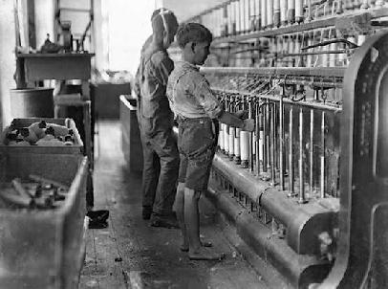
Sử dụng lao động trẻ em trong nhà máy
Tổ chức đầu tiên của công nhân: Công đoàn
Vai trò và nhiệm vụ của tổ chức công Đoàn là gì?

Slide 13


Ngoài hình thức đập phá máy móc thì công nhân còn đấu tranh bằng hình thức nào?
- Đầu TK XIX, công nhân đấu tranh bằng hình thức bãi công, đòi tăng lương, giảm giờ làm.

Slide 14
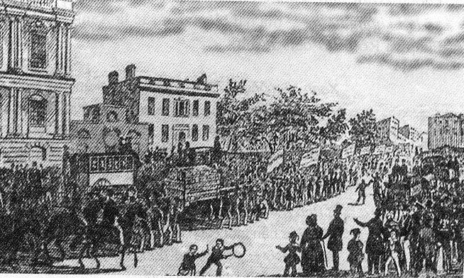
Công nhân Anh đưa Hiến chương đến Quốc hội

Slide 15
II. Các cuộc đấu tranh tiêu biểu
1. Phong trào công nhân trong những năm 1830-1840
Năm | Nơi diễn ra | Lực lượng đấu tranh | Hình thức đấu tranh | Mục tiêu đấu tranh
1831- 1834
1844
1836 đến 1847
Nhận xét

Slide 16
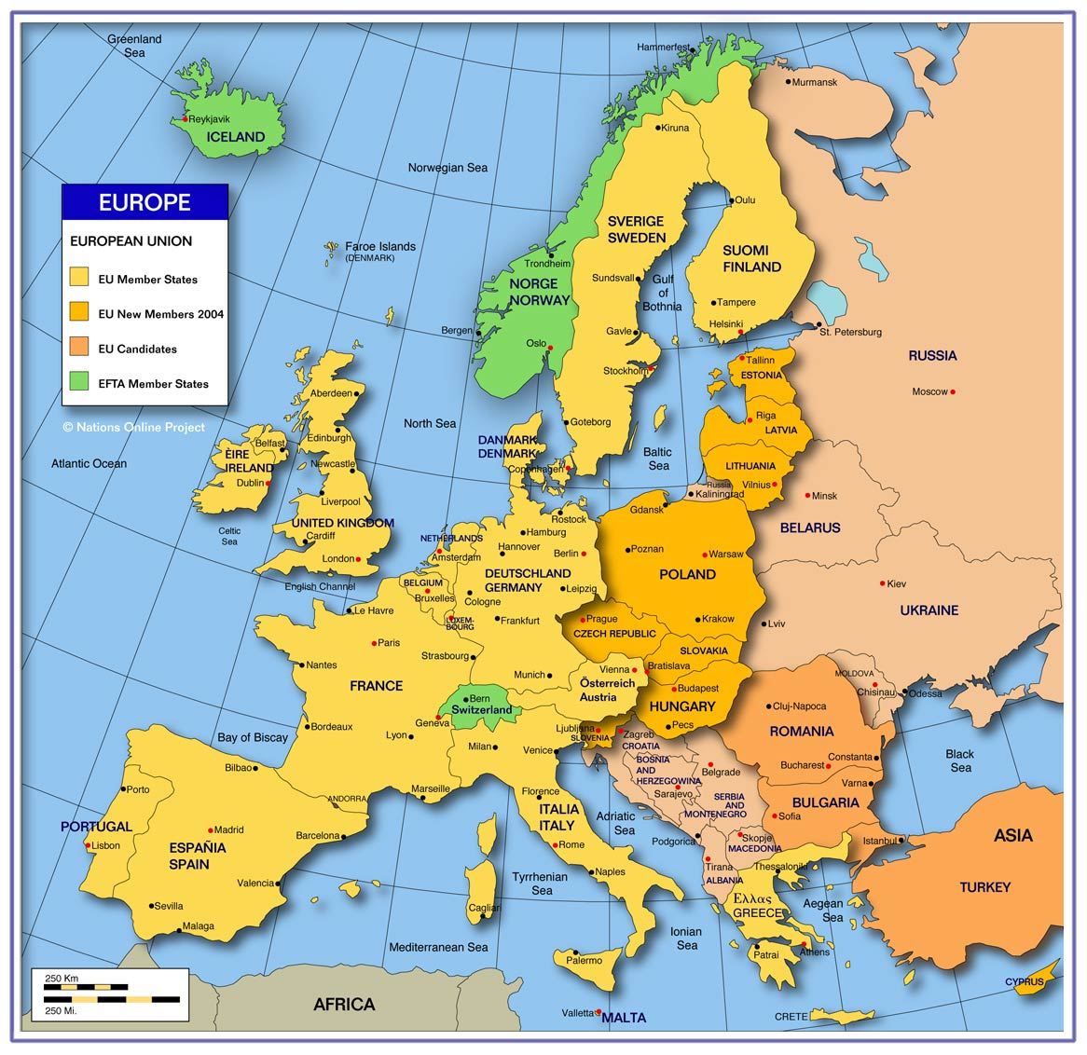
Hãy xác định trên lược đồ Châu Âu những nước có phong trào công nhân phát triển trong thời kỳ này?
- Cuộc đấu tranh nổ ra ở Anh, sau đó là Pháp, Đức, Bỉ
- Tại Pháp: Năm 1831 và năm 1834 công nhân ở Li ông bùng nổ khởi nghĩa.
- Tại Đức: Năm 1844, bùng nổ cuộc khởi nghĩa của công nhân vùng Sơ lê din.
- Tại Anh: Từ năm 1836 đến năm 1847, bùng nổ “Phong trào Hiến chương”.

Slide 17
Năm | Nơi diễn ra | Lực lượng đấu tranh | Hình thức đấu tranh | Mục tiêu đấu tranh
1831- 1834 | Li-ông (Pháp) | Công nhân dệt | Khởi nghĩa vũ trang | Đòi thiết lập chế độ cộng hoà Tăng lương, giảm giờ làm.
1844 | Sơ-lê-din (Đức) | Công nhân dệt | Khởi nghĩa vũ trang | Chống sự hà khắc của chủ xưởng và điều kiện lao động tồi tệ.
1836 - 1847 | Anh (Phong trào Hiến chương) | Công nhân và các tầng lớp lao động khác | Mít tinh, biểu tình có tổ chức | Đòi quyền phổ thông bầu cử. Tăng lương, giảm giờ làm.
Nhận xét |  | Chủ yếu là công nhân | Đấu tranh quyết liệt | Đấu tranh kinh tế + chính trị Đấu tranh chính trị rõ nét
Kết quả: Tất cả thất bại Ý nghĩa: đánh dấu sự trưởng thành của giai cấp công nhân và tạo tiền đề cho sự ra đời của lý luận cách mạng

Slide 18
2. Phong trào công nhân từ năm 1848 đến năm 1870.
Phong trào công nhân từ sau cách mạng 1848 đến 1870 có nét gì nổi bật?
Giai cấp công nhân đã trưởng thành trong đấu tranh nhận thức rõ hơn về vai trò giai cấp mình và tinh thần đoàn kết quốc tế của công nhân.

Slide 19
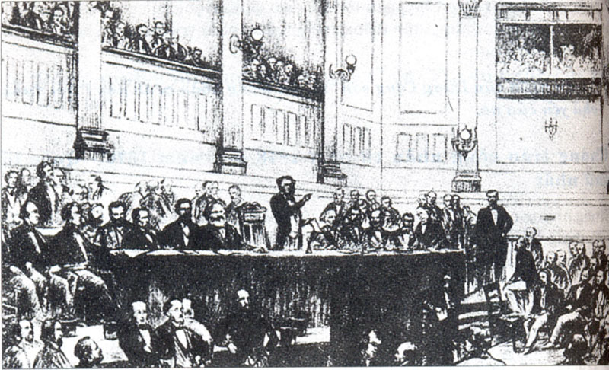
Hội liên hiệp lao động quốc tế (Quốc tế thứ nhất) được thành lập ở đâu và vào thời gian nào?
- Ngày 28/9/1864 hội liên hiệp lao động quốc tế (Quốc tế thứ nhất) thành lập tại Luân Đôn.
Quang cảnh buổi lễ thành lập
Quốc tế thứ nhất

Slide 20
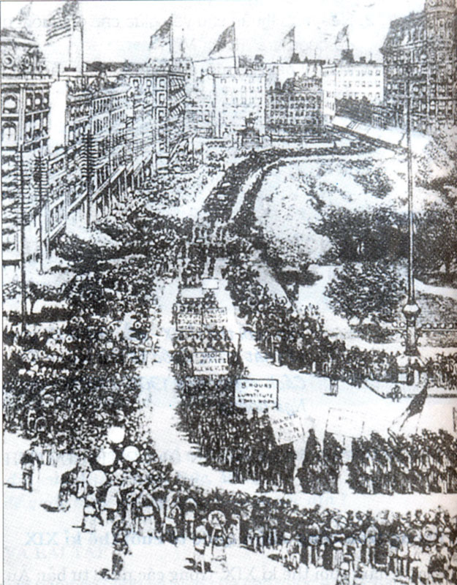
3.Phong trào công nhân quốc tế cuối TK XIX
Các cuộc đấu tranh tiêu biểu nào được nổ ra?
- Các cuộc đấu tranh tiêu biểu:
Tiêu biểu nhất là cuộc biểu tình ngày 1-5-1886 (Mỹ).
Cuộc biểu tình của công nhân Niu Oóc năm 1882

Slide 21
4. Cách mạng Nga 1905-1907
Thời gian | Sự kiện
9/1/1905
5/1905
6/1905
12/1905
Giữa 1907
14 vạn công nhân Pê-tec-bua và gia đình kéo đến cung điện Mùa Đông đưa yêu sách bị tàn sát “Ngày chủ nhật đẫm máu”
Nông dân nhiều vùng nổi dậy, đánh phá dinh cơ của địa chủ phong kiến, lấy của người giàu chia cho người nghèo.
Thủy thủ trên chiến hạm Pô-tem-kin khởi nghĩa.
Khởi nghĩa vũ trang bùng nổ ở Matxcơva.
Cách mạng chấm dứt.

Slide 22
Những điểm nào chứng tỏ Đảng Công nhân xã hội dân chủ Nga là Đảng kiểu mới?
Triệt để đấu tranh vì quyền lợi của giai cấp công nhân, mang tính giai cấp, tính chiến đấu triệt để.
Chống chủ nghĩa cơ hội và tuân theo những nguyên lý của chủ nghĩa Mác.
Dựa vào quần chúng nhân dân và lãnh đạo nhân dân đấutranh.

Slide 23
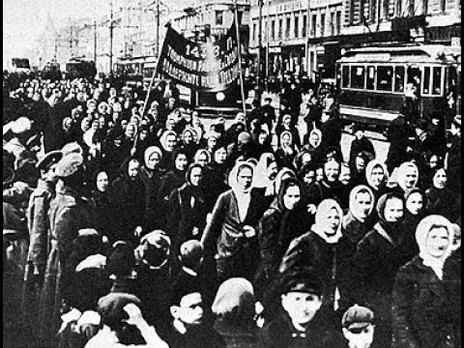
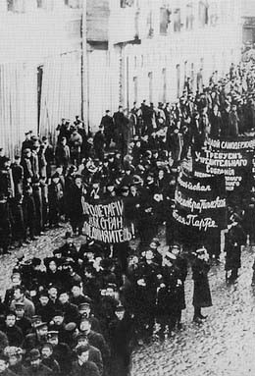
Cuối năm 1904 nhiều cuộc bãi công nổ ra.

Slide 24
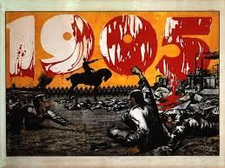


Slide 25
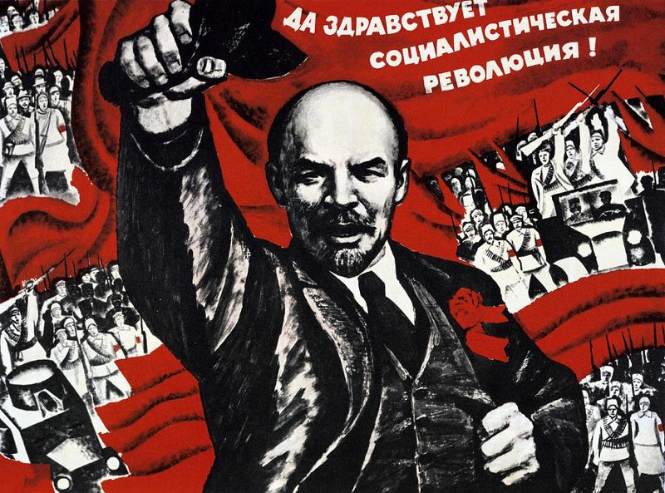

Slide 26
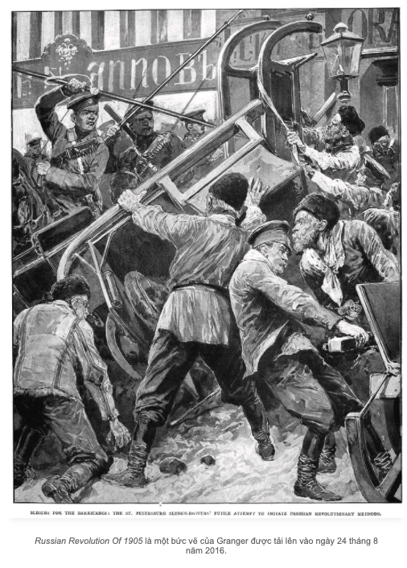
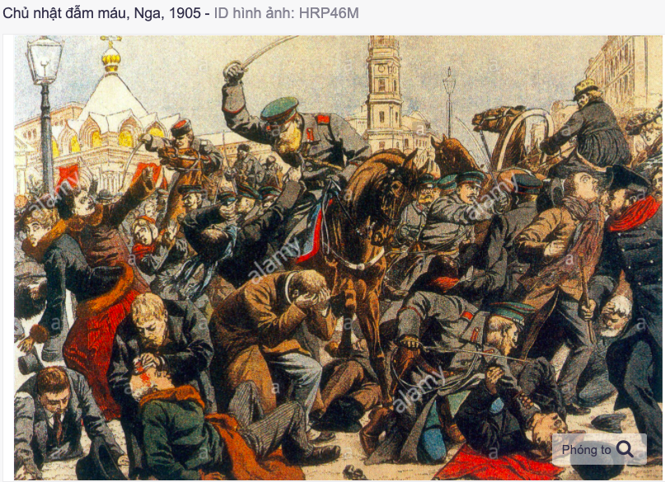

Slide 27




Củng cố

Slide 28

Chọn đáp án đúng
Câu 1: Hình thức đấu tranh đầu tiên của giai cấp công nhân là gì?
A. Mít tinh, biểu tình.
B. Bãi công
C. Khởi nghĩa.
D. Đập phá máy móc.

Slide 29
Chọn đáp án đúng
Câu 2: Cuộc đấu tranh của công nhân thể hiện rõ tính chất quần chúng, rộng lớn nhất là cuộc đấu tranh nào?
A. Khởi nghĩa của công nhân Pa-ri
B. “ Phong trào Hiến Chương” ở Anh
C. Khởi nghĩa của công nhân Sơ-lê-din
D. Khởi nghĩa của thợ Li-ông năm 1834

Slide 30
Chọn đáp án đúng
Câu 3: Cuộc cách mạng Nga
1905-1907 do giai cấp nào lãnh đạo?
Giai cấp vô sản
Giai cấp nông dân
Giai cấp tư sản
Giai cấp tiểu tư sản

Slide 31
CHỦ ĐỀ:
PHONG TRÀO CÔNG NHÂN CUỐI THẾ KỶ XVIII - ĐẦU TK XX
NỘI DUNG GHI BÀI:
I. Nguyên nhân và hình thức đấu tranh của các phong trào
công nhân
1. Nguyên nhân
Do công nhân bị áp bức, bóc lột nặng nề (làm việc nhiều giờ, tiền lương thấp, điều kiện lao động tồi tệ).
2. Hình thức đấu tranh
Phong trào đập phá máy móc và bãi công.
Đòi tăng lương giảm giờ làm

Slide 32
II. Các cuộc đấu tranh tiêu biểu
Năm | Nơi diễn ra | Lực lượng đấu tranh | Hình thức đấu tranh | Mục tiêu đấu tranh
1831- 1834 | Li-ông (Pháp) | Công nhân dệt | Khởi nghĩa vũ trang | Đòi thiết lập chế độ cộng hoà Tăng lương, giảm giờ làm.
1844 | Sơ-lê-din (Đức) | Công nhân dệt | Khởi nghĩa vũ trang | Chống sự hà khắc của chủ xưởng và điều kiện lao động tồi tệ.
1836 - 1847 | Anh | Công nhân và các tầng lớp lao động | Mít tinh, biểu tình có tổ chức | Đòi quyền phổ thông bầu cử. Tăng lương, giảm giờ làm.
1848-1870 | Anh, Pháp, Đức | Công nhân, thợ thủ công | Khởi nghĩa,mittinh | Đấu tranh chống áp bức bóc lột
1886-1893 | Anh, Pháp, Mĩ | Công nhân | Bãi công, biểu tình | Đòi tăng lương, giảm giờ làm
1905 - 1907 | Nga | Công nhân | Khởi nghĩa vũ trang, biểu tình | Đòi tăng lương, giảm giờ làm

Slide 33



Dặn dò
- Học bài
- Xem trước nội dung bài 7và II.2 bài 17 - Trả lời các câu hỏi cuối bài.

Slide 34





XIN CHÀO VÀ HẸN GẶP LẠI

